Slide 1

Applicazione Museo Informatica
Matteo Canton
Pordenone 06 febbraio 2021

Slide 2
Obbiettivi Applicazione
Fornire informazioni ai visitatori del museo dell’informatica dell’istituto

Slide 3
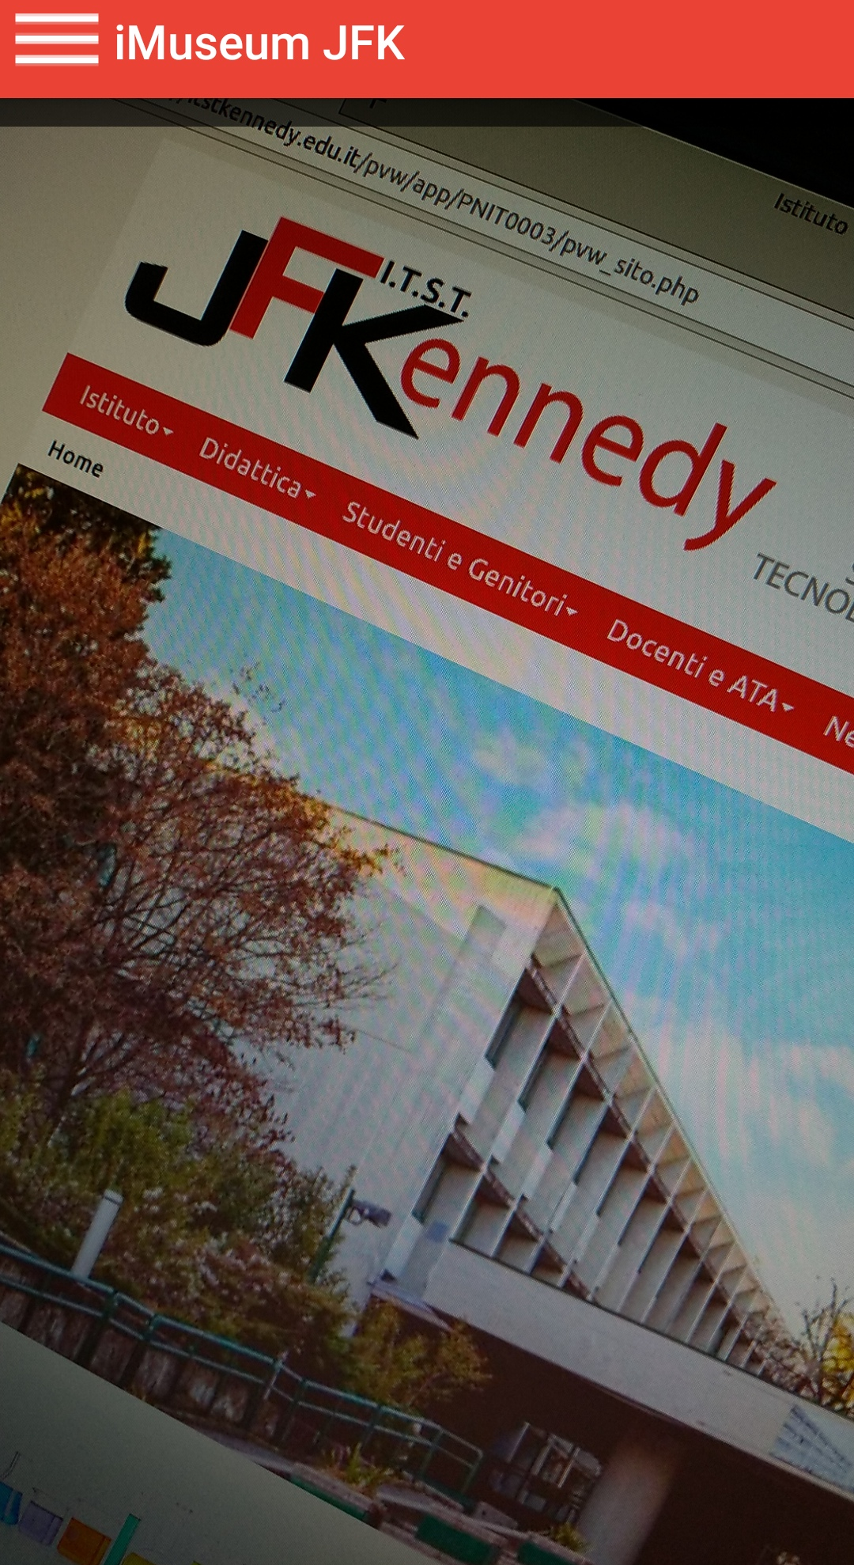
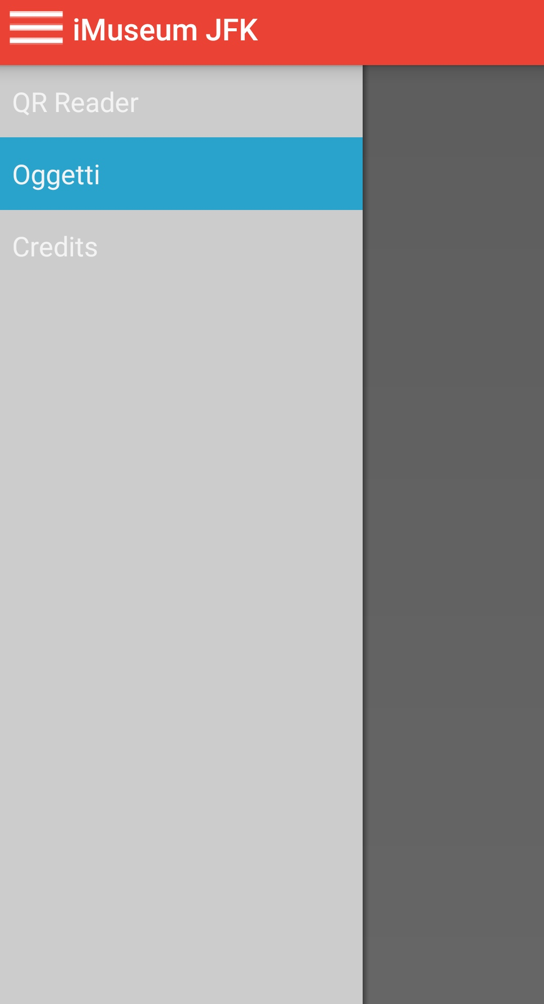
Applicazione precedente
iMuseum JFK
App semplice
Fotocamera all’apertura
Menù tendina laterale
Lista degli oggetti disponibili
Informazioni sull’oggetto

Slide 4
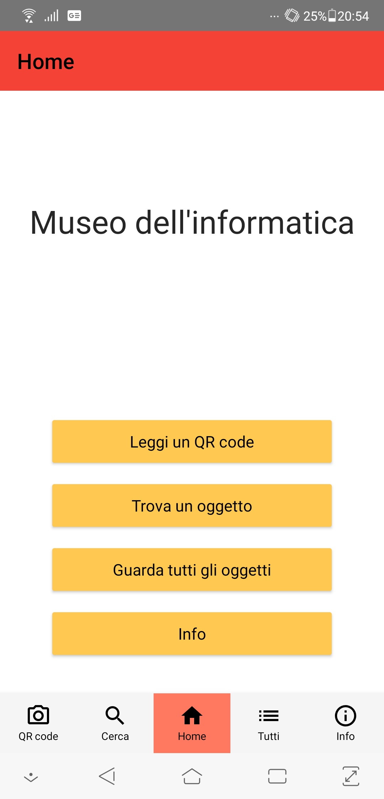
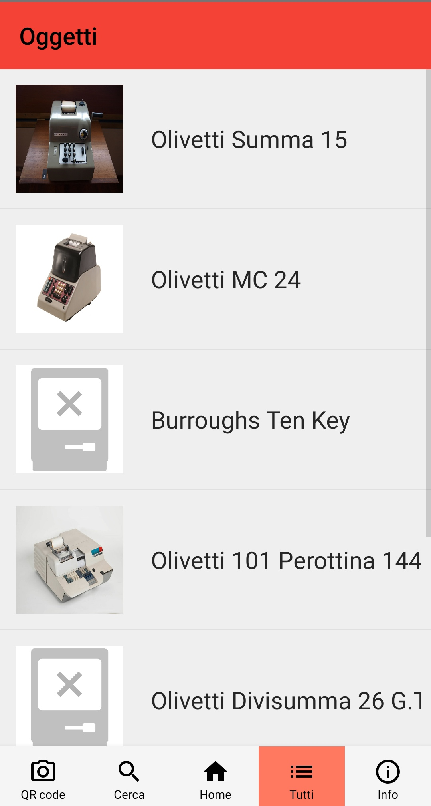
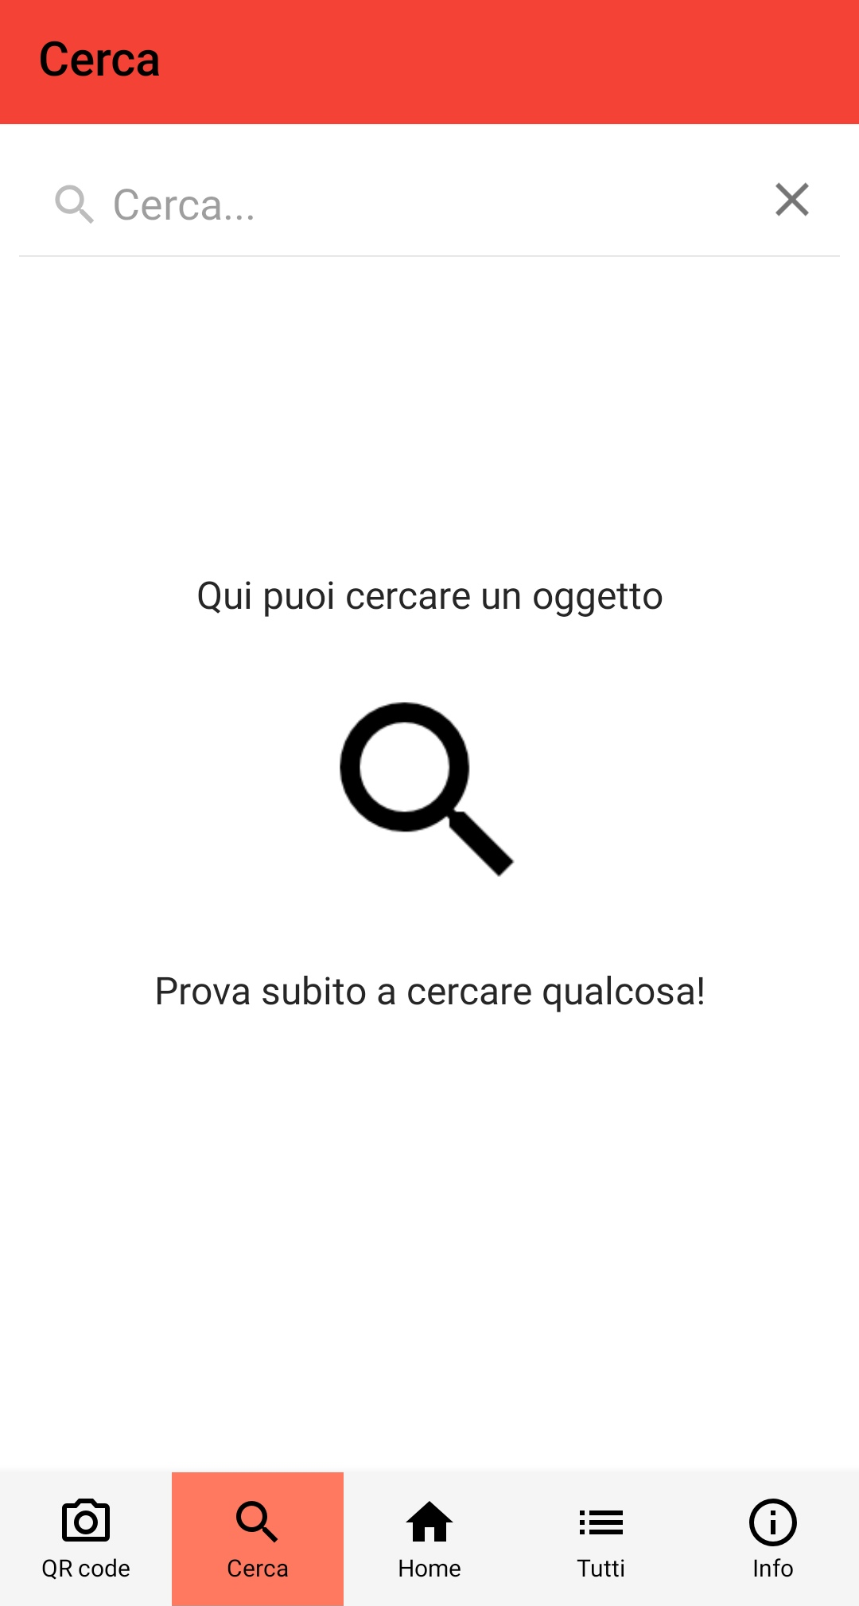
Versione 2.0
Versione 2.0
Menù a pagine in basso
Funzionalità ricerca
Apertura con pagina di guida
Lista di tutti gli oggetti
Informazioni sull’oggetto
Ricerca con il QR Code

Slide 5






Tecnologie

Slide 6
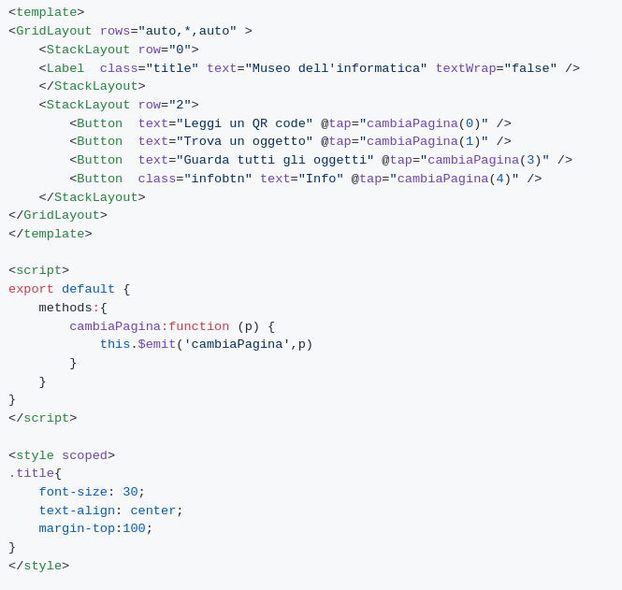
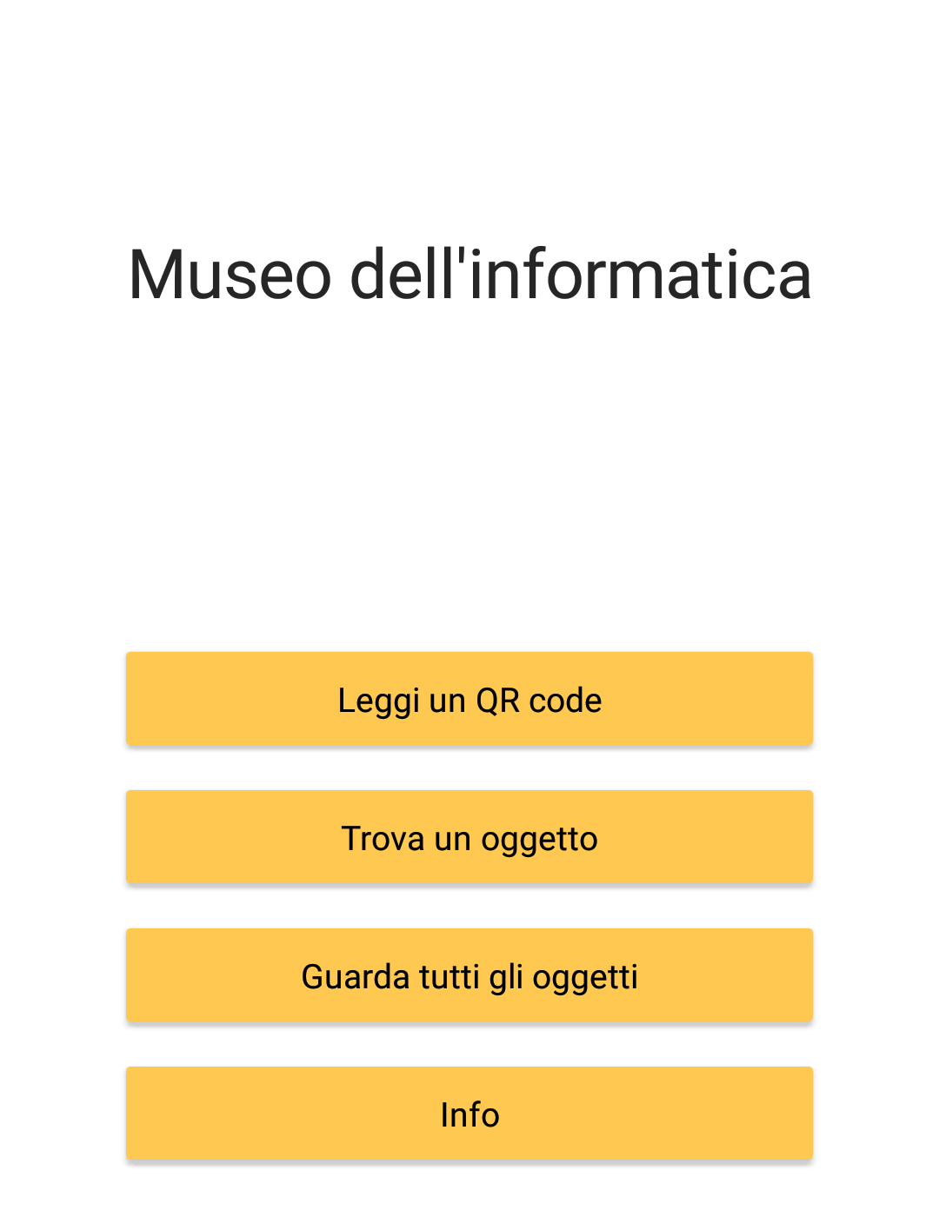
Componente
XML
Javascript
CSS

Slide 7
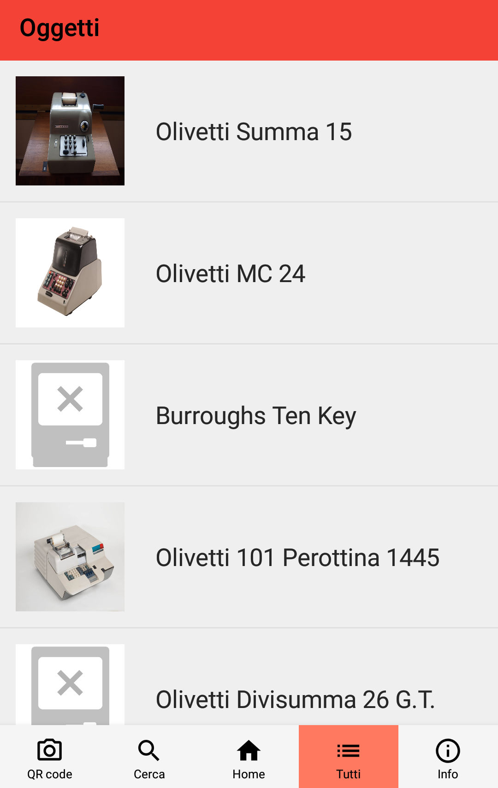
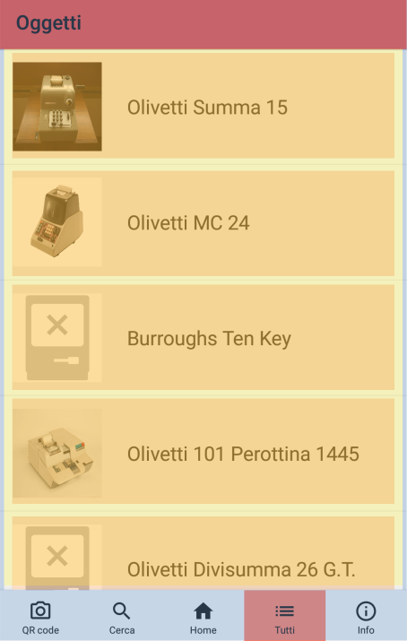
Combinati
Pagina App
Lista Oggetti
Oggetto Lista

Slide 8
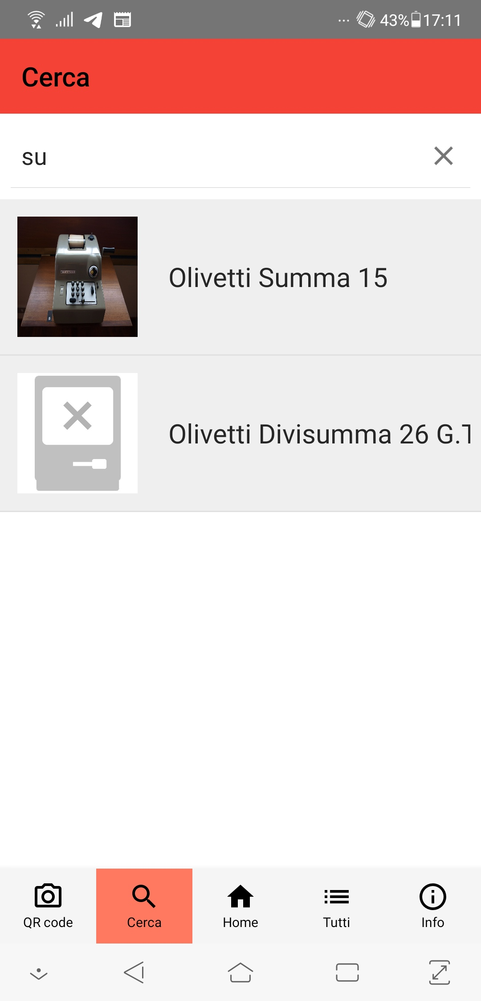
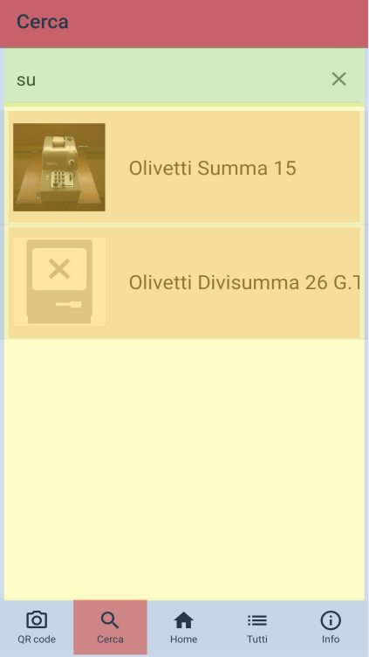
Riuso
Pagina App
Cerca
Lista Oggetti

Slide 9
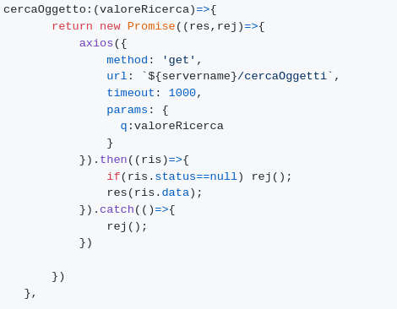
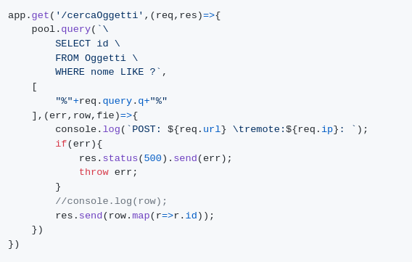
Codice per API
Client
Server

Slide 10
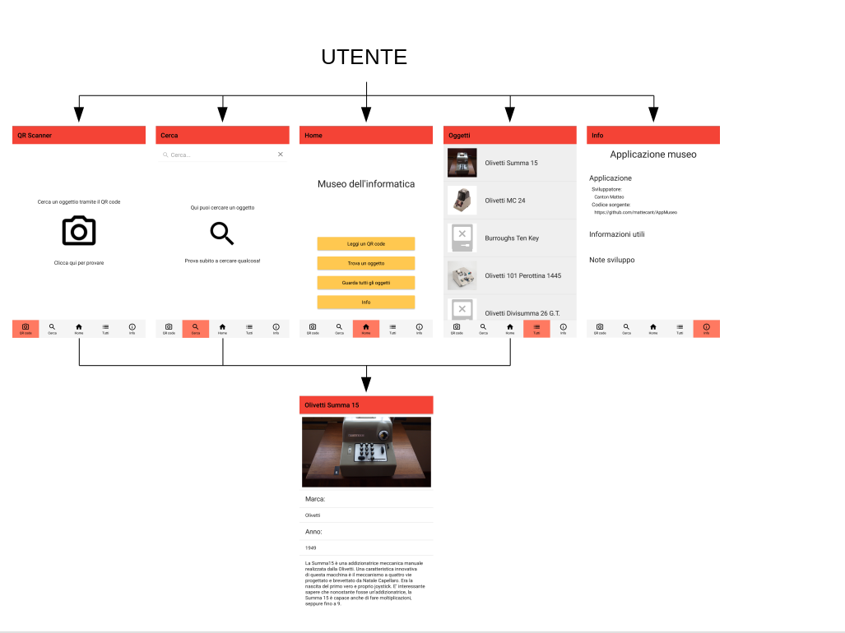

Slide 11
PROVA APPLICAZIONE

